Slide 1

PROYECTO ETWINNING
ACTIVIDAD DE PRESENTACIÓN

Slide 2
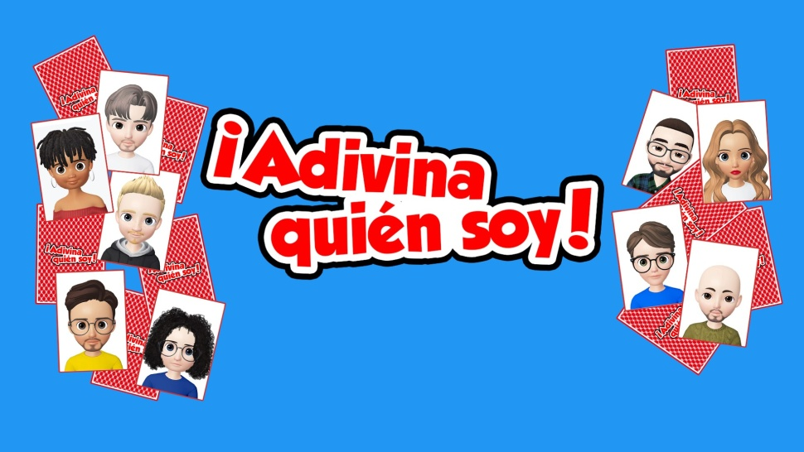
¿QUIÉN ES QUIÉN?
LOS ALUMNOS ESCRIBEN UNA DESCRIPCIÓN DE ELLOS MISMOS CONTESTANDO A LAS SIGUIENTES PREGUNTAS:
EDAD
ANIMAL FAVORITO
COLOR FAVORITO
DEPORTE FAVORITO
SI TIENEN HERMANOS/AS
HOBBIES
APARIENCIA

Slide 3

UNA VEZ HECHA LA PRIMERA PARTE, LAS DESCRIPCIONES QUE HAN ESCRITO SE SUBEN A UNA PLATAFORMA CONJUNTA CON EL RESTO DE INTEGRANTES DEL PROYECTO.
EN DICHA PLATAFORMA HABRÁ IMÁGENES DE CADA ALUMNO CON LOS NOMBRES.
EN PAREJAS TENDRÁN QUE
PONER CARA Y NOMBRE A
CADA UNA DE LAS
DESCRIPCIONES.

Slide 4
UNA VEZ HAN RELACIONADO TODAS LAS DESCRIPCIONES CON LAS FOTOS Y NOMBRES, EN UNA FECHA DETERMINADA POR LOS PROFESORES, SE HARÁ UNA VIDEOLLAMADA EN LA QUE LOS ALUMNOS HABLARÁN SOBRE SUS CONCLUSIONES Y VERÁN SI HAN ACERTADO O NO.
ADEMÁS, ESTAS DESCRIPCIONES CON SUS GUSTOS AYUDARÁN A LOS PROFESORES A HACER GRUPOS DE TRABAJO DE ALUMNOS NACIONALES CON ALUMNOS INTERNACIONALES

